Slide 1
深度神经网络的聚合残差变换
汇报人：钱霖奕
Notes:
2016 ILSVRC 分类任务的冠军
2017 CVPR

Slide 2
目录
引言
方法
实验
总结

Slide 3
1 引言
本文提出了一个新型架构，吸收了三种经典 CNN 的设计原则：
Inception —— split-transform-merge 策略
VGG —— 简化参数，同构多分支
ResNet —— 使用残差连接加深网络深度
引入了除深度和宽度外一个重要的参数：基数 cardinality

Slide 4
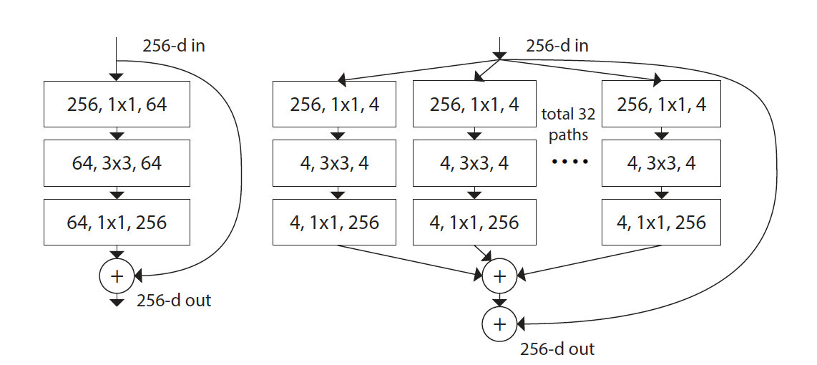
1 引言
Notes:
基数就是transform的分支数，或者说路径数，我们寒假讲过如何计算参数量，现在重温一下：
p1=64*(1*1*256)+64*(3*3*64)+256*(1*1*64)=69632
p2=32*[4*(1*1*256)+4*(3*3*4)+256*(1*1*4)]=70144

Slide 5
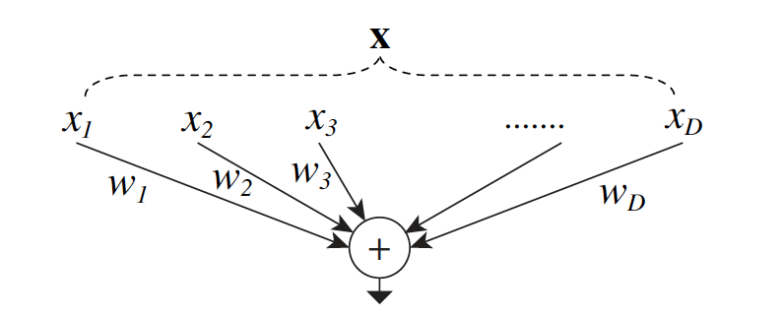
2 方法
split-transform-merge
Notes:
上图是一个神经元执行内积的过程，x是一个D通道的向量，w_i为对应通道i的权重，我们用上述策略来重新描述一下单个神经元内积的过程：
split：向量x被分成了D个低维嵌入，上图中被分成了一维子空间x_i
transform：对低维表示进行变换，这里就是简单的缩放：w_i*x_i
merge：将全部低维嵌入聚合到一起，这里就是\sum{1-D}

Slide 6
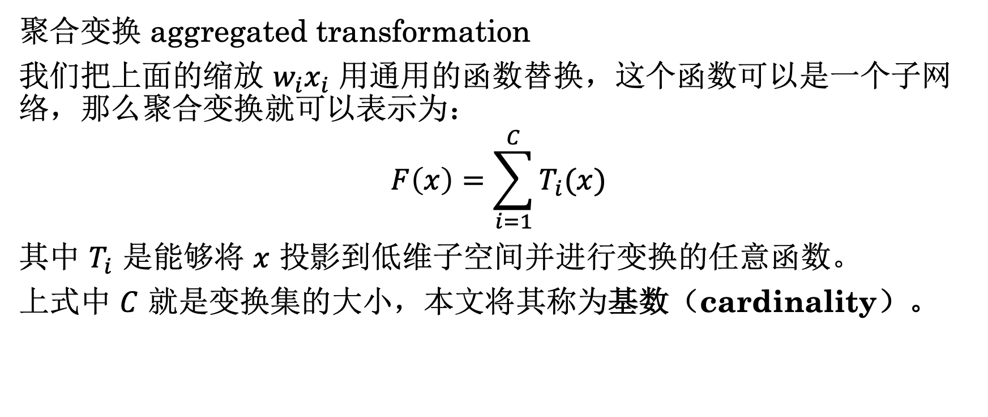
2 方法
聚合变换 aggregated transformation
我们把上面的缩放 $w_{i}x_{i}$ 用通用的函数替换，这个函数可以是一个子网络，那么聚合变换就可以表示为：
$$F\left(x\right)=\sum_{i=1}^{C}{T_{i}(x)}$$
其中 $T_{i}$ 是能够将 $x$ 投影到低维子空间并进行变换的任意函数。
上式中 $C$ 就是变换集的大小，本文将其称为基数（cardinality）。
Notes:
注意到c和上文的通道数d类似，但d必须和x的通道数一致，但它可以是一个任意值。
本文通过实验证明了基数是神经网络里一个非常重要的超参数，特别是当增加深度与宽度对模型的边际收益递减时，通过改变基数大小可以有效地解决这一问题。
此外，上式加上恒等映射，就构成了ResNeXt的基本结构

Slide 7
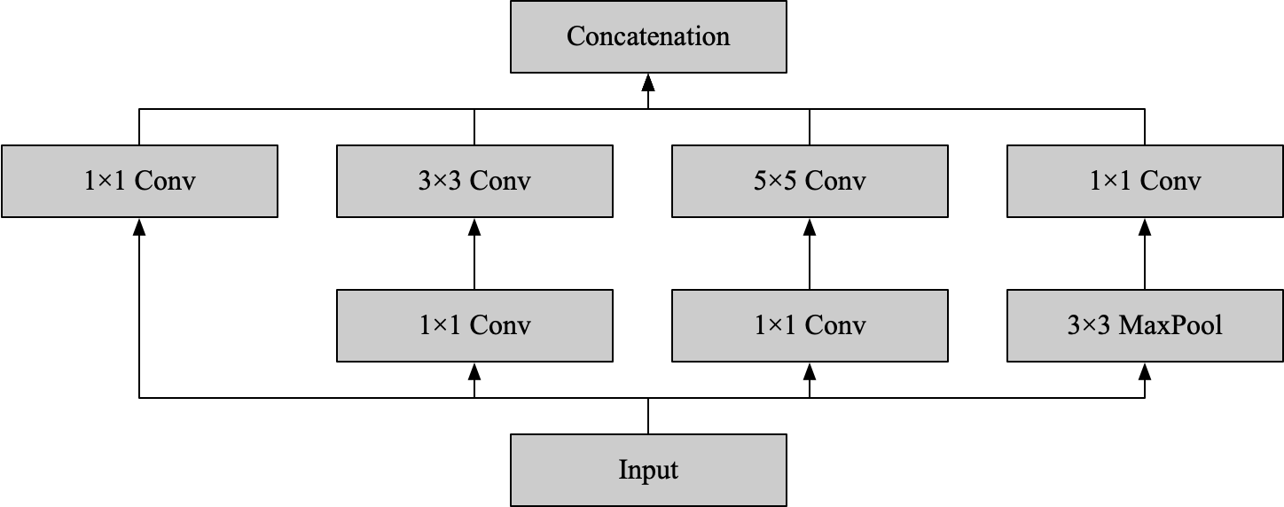
2 方法
同构
Notes:
讲完了聚合变换，不禁会疑惑，这个不就是Inception的创新点嘛

Slide 8
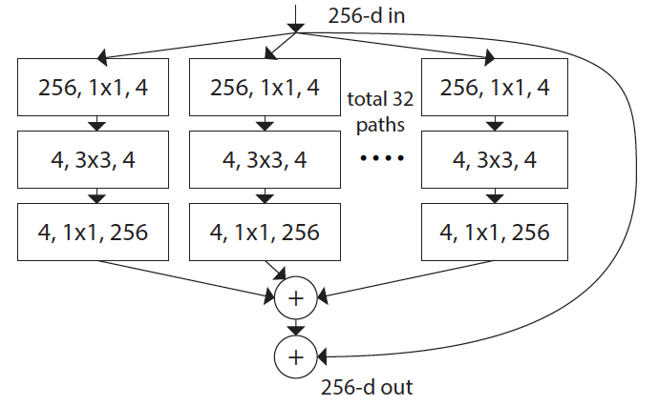
2 方法
同构
Notes:
我们在最开始也提到了，resnext也借鉴了vgg的思想（垂直堆叠相同拓扑结构，堆叠3*3的卷积块），即分支同构，这也是和Inception最本质的区别

Slide 9
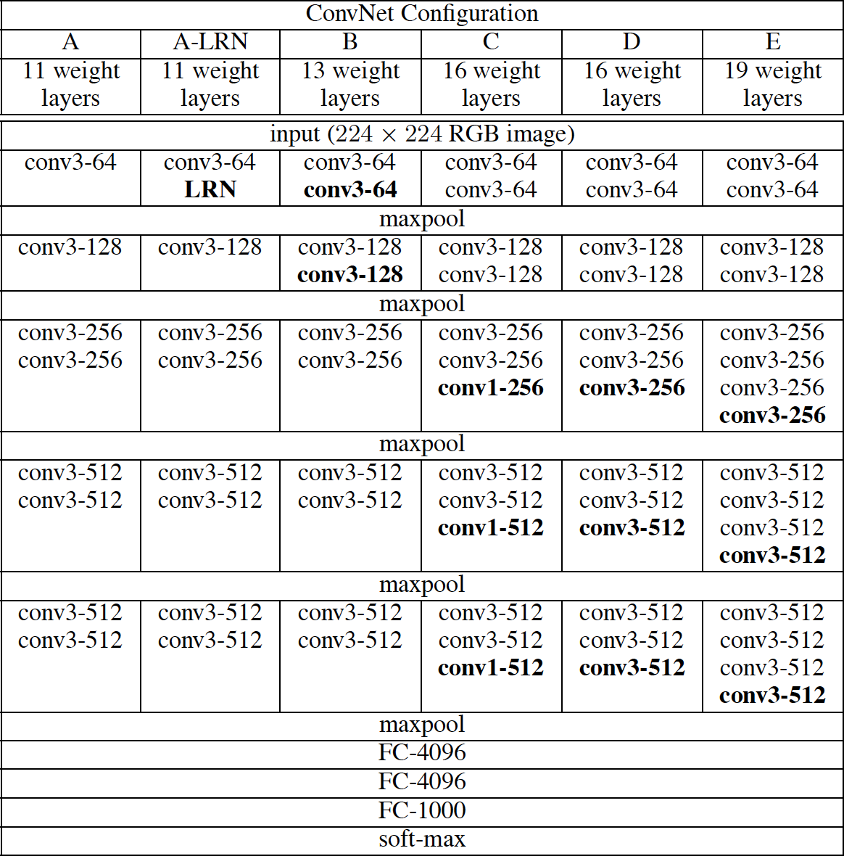
2 方法
同构
Notes:
我们在最开始也提到了，resnext其实也借鉴了vgg的思想，就是分支同构，这也是和Inception最本质的区别，维持网络的拓扑结构不变主要体现在两点：
如果输出特征图大小相同，则对应结构超参数相同
每当空间分辨率降采样2倍，卷积核的宽度就会乘2

Slide 10
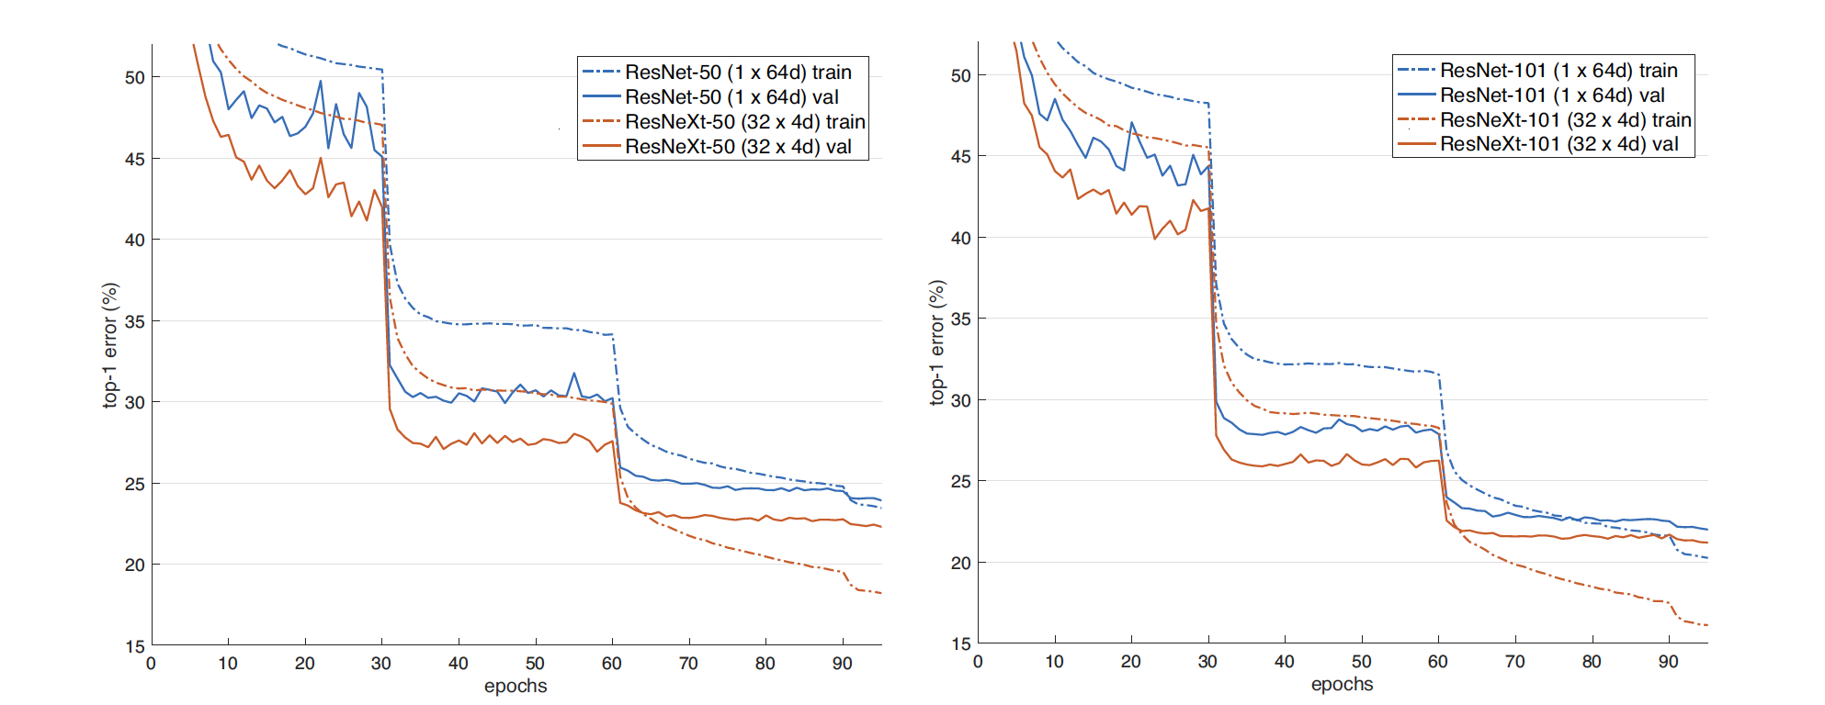
3 实验
Notes:
训练曲线

Slide 11
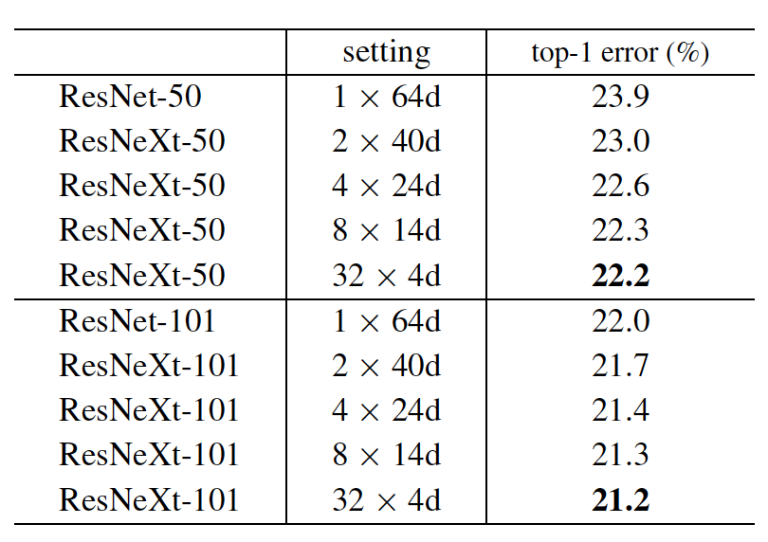
3 实验
Notes:
在ImageNet1k上的消融实验，保持参数量基本一致的前提下，resnext的几种配置都优于resnet，其中32*4d的误差率最小

Slide 12
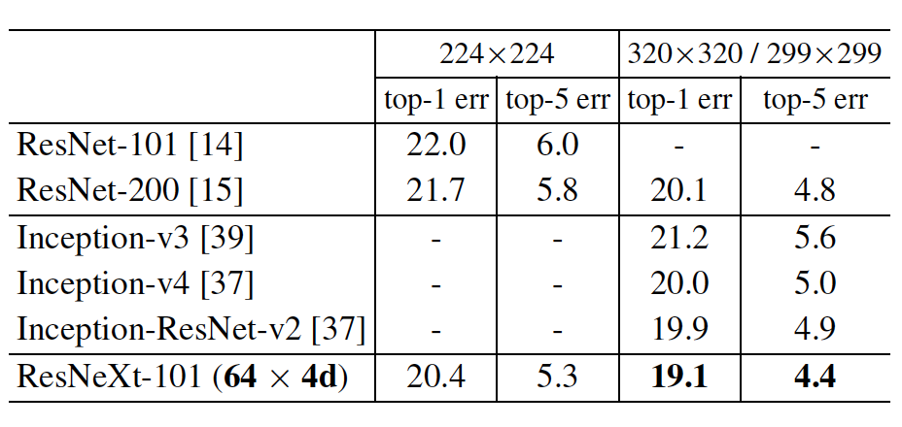
3 实验
Notes:
与SOTA模型比较，调整输入图片大小，resnext要优于几个inception的最新变种，且模型架构要远比其简单，超参数也减少了很多

Slide 13
4 总结
ResNeXt 在 ResNet 的基础上增加了分组卷积，保持相当参数量的同时进一步提升了精度。
总结来说，本文的核心创新点就是提出了聚合变换，用一种平行堆叠的相同拓扑结构替换了 ResNet 的残差块，保持参数量的同时大大减少了超参数，模型表现优于 ResNet 和当时的 SOTA 模型。

Slide 14
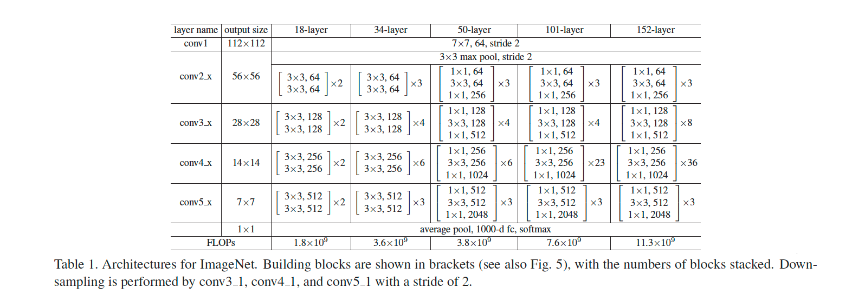
代码

